Slide 1
桌遊產品市場評估
如何產出大家會想玩的遊戲？

Slide 2
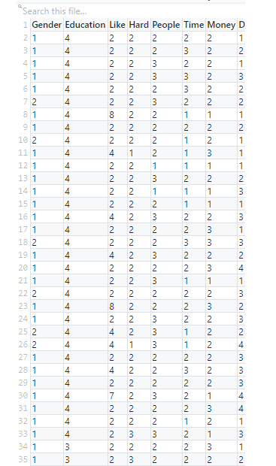
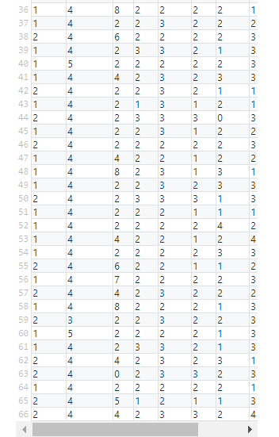
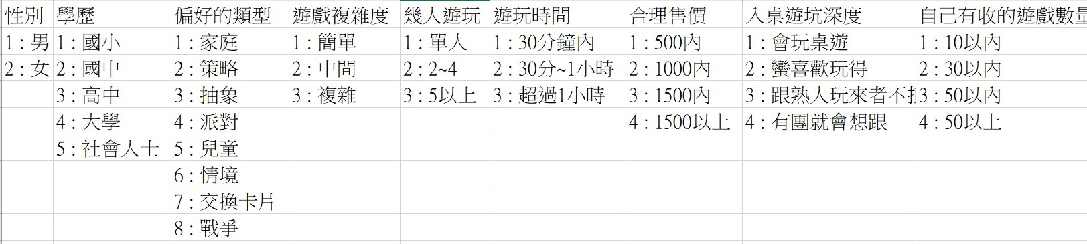
資料來源 : bY組員(椽鈞)的快樂桌遊同伴 (66筆)
資料展示

Slide 3
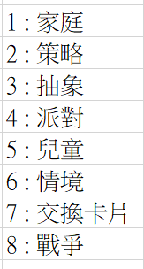
統計偏好類型與人數間的關係
愛好遊戲統計

Slide 4
##註解
年齡X遊玩時間

Slide 5
##註解

